Slide 1
2015年氮肥行业经济运行分析
及2016年展望
中国氮肥工业协会
2016年3月8日

Slide 2
一、2015年中国氮肥经济运行分析
供需
市场
二、2016年中国氮肥市场预测
因素
供需
预测

Slide 3
主 要 内 容
一、2015年中国氮肥经济运行分析
（一）供需情况
1.产能变化
产能退出步伐加快
2015年我国合成氨、尿素退出产能首次超过新增产能。

Slide 4
2015年新增产能
氮肥新增产能均采用加压煤气化技术，氮肥产能向煤炭资源所在地或煤炭运输比较便利的地区集中。

Slide 5
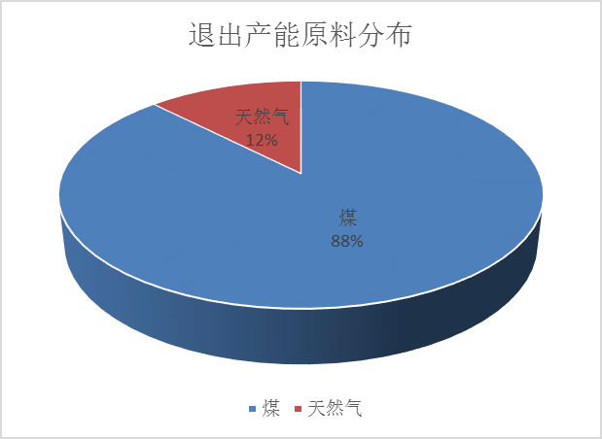
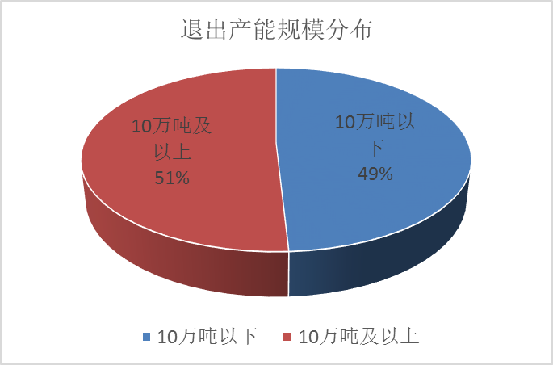
2015年退出产能

Slide 6
2.产量变化
合成氨：2015年产量6646万吨，同比增长9.8%
氮肥（折纯）：2015年产量4714万吨，同比增长3.5%
尿素：2015年产量7100万吨，同比增长7.7%
碳铵：2015年产量1199万吨，同比降低15.1%
硝酸铵：2015年产量510万吨，同比降低15%。
变化的原因：2015年液氨市场好于氮肥市场，氮肥向高浓度发展，化工企业退城进园。

Slide 7
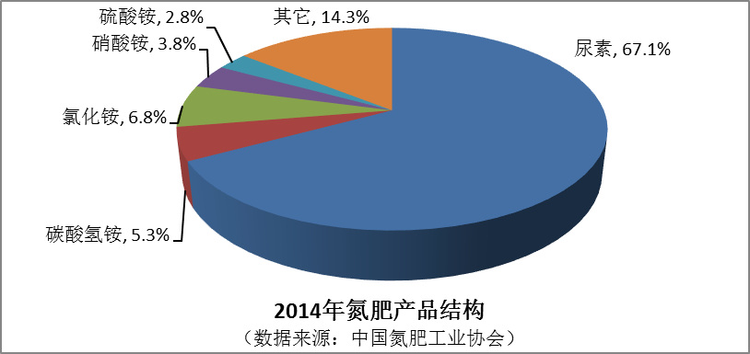
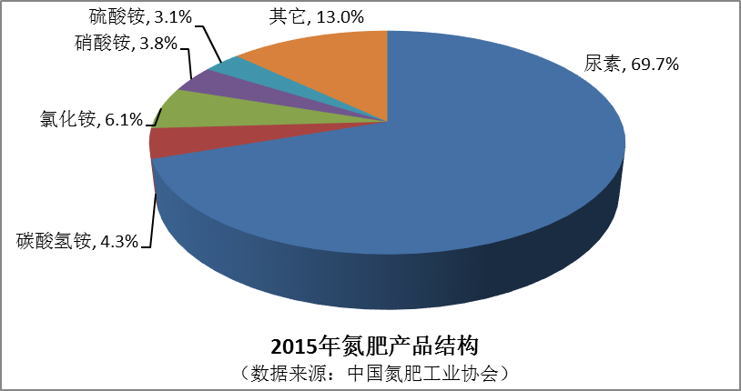
氮肥品种进一步向高浓度肥料发展
尿素所占比例同比提高了2.6个百分点。

Slide 8
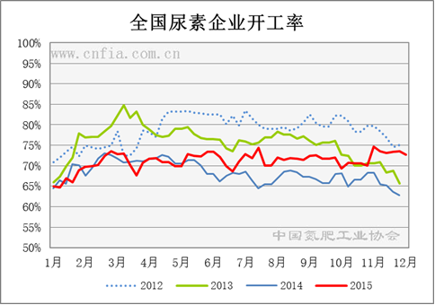
3.开工率
随着新建产能陆续达产，尿素开工率5月份以后保持较高水平，均在2014年上方运行。造成了下半年的市场低迷走势，也加速了落后产能的淘汰。

Slide 9
4.进出口
出口关税的调整，促进了化肥出口
2015年主要氮肥品种进除尿素和硝酸铵外，同比均有大幅度增长

Slide 10
5.消费
2015年我国尿素需求平衡表
农民的购肥习惯发生了改变，从提前备货转变到临时按需购买；物流的发展减少了经销商的备货量。化肥社会储备量正在寻找下一个平衡点。

Slide 11
（二）市场情况
1.效益
氮肥制造业是所有肥料制造业中效益最差的行业。

Slide 12
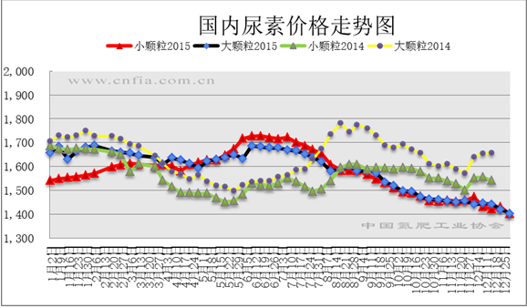
2.国内市场走势
出口关税的调整使市场这只看不见的手重新主导价格，淡旺季走势呈现；农民备肥习惯的改变使得旺季时间整体后移。

Slide 13
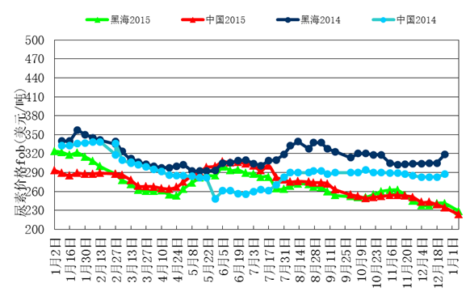
3.国际市场走势
关税的调整使国内市场与国际市场接轨、融合；
国际市场对国内市场影响力度加大。

Slide 14
4.小结
严峻市场形势促使落后产能加速退出；
氮肥品种向高浓度发展方向不变；
化肥出口关税的改变促进了化肥出口，也促使了氮肥淡旺季市场的回归；
国内与国际市场接轨，国际市场对国内市场影响力度加大，中国亟待提高国际市场定价话语权。

Slide 15
二、2016年中国氮肥市场预测
（一）影响因素
对生产产生影响的因素：
1、2016年中小化肥用电取消优惠，按照和中小化肥用电价格与大工业用电价格的平均价差0.1元/千瓦时折算，尿素成本还将上涨75-100元/吨；
2、化肥用气价格逐步并轨，气头企业成本增加；
3. 新环保法实施，安全管理升级，全国化工行业安全生产和环保压力大，节能减排任务艰巨，环保治理成本显著上升。

Slide 16
对市场产生影响的因素：
1.国际竞争压力增大。IFA表示，未来5年，全球氮肥供应增速将超过需求增速，过剩量将从2016年的1000万吨增加至2019年的1800万吨；
2.房地产新政将促进房地产市场回暖，胶粘剂行业尿素需求量增加；
3. 2015年全国新增火电脱硝机组1.4亿千瓦，脱硝装机容量累计达8.3亿千瓦；水泥生产线新建脱硝设施2.5亿吨，达到16亿吨。
4.东部十一省市推行汽车排放国五标准，将加大车用尿素的用量。

Slide 17
5.退出产能大幅超过新建产能，过剩情况缓解
新增合成氨合成氨70万吨，310万吨无效产能，预计2016年合成氨总产能减少至6974万吨；
新增尿素产能110万吨，退出278万吨产能，预计2016年尿素总产能减少至7795万吨。

Slide 18
（二）2016年氮肥供需平衡预测
尿素供需平衡表：2013-2016年

Slide 19
氮肥供需平衡表：2013-2016年
单位：万吨折纯 | 2013年 | 2014年 | 2015年 | 2016年预计
农业需求 | 3150 | 3150 | 3020 | 3020
工业需求 | 745 | 790 | 810 | 850
总需求量 | 3895 | 3940 | 3830 | 3870
产量 | 4497 | 4553 | 4714 | 4710
进口量 | 27 | 22.5 | 25.1 | 20
出口量 | 557.4 | 885.9 | 996 | 800
上年结转量 | 87 | 158.6 | -91.8 | -178.7
供应量 | 3966.6 | 3689.6 | 3743.1 | 3930
供需平衡 | 158.6 | -91.8 | -178.7 | -118.7

Slide 20
（三）2016年市场预测
1.生产成本增加给企业造成负担的同时也将对市场产生支撑；
2.国际市场竞争压力恐将导致出口量减少；
3.工业需求利好因素较多，消费量将大幅增加；
4.总产能减少，销售压力减轻。

Slide 21
2016年尿素市场将整体好于2015年，在需求旺季有可能在部分地区部分时间段出现供应紧张的局面。

Slide 22
谢谢！
高力
中国氮肥工业协会
3537881@qq.com
13810136070

